Slide 1
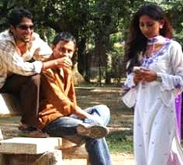
মাল্টিমিডিয়া ক্লাসে সবাইকে স্বাগতম

Slide 2
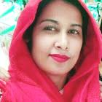
পরিচিতি
মোছাঃমাকছুদা বেগম
প্রভাষক(মনোবিজ্ঞান)
সাঘাটা পাইলট বালিকা উচ্চ বিদ্যালয় ও কলেজ
সাঘাটা ,গাইবান্ধা।
বিষয়ঃমনোবিজ্ঞান
শ্রেনীঃএকাদশ
সময়ঃ ৪৫মিনিট
তারিখঃ০৪/০৫/২০২০

Slide 3
চলো একটি ভিডিও দেখি
ভিডিও তে কি দেখলে?

Slide 4
আজকের পাঠের বিষয়
আচরণ ও আচরণের বিকাশ

Slide 5
শিখনফল
এই পাঠ শেষে শিক্ষার্থীরা----
১)নৈতিক বিকাশ কী তা বলতে পারবে,
২)ইভ টিজিং এর কারন ও প্রতিরোধের উপায় ব্যাখ্যা করতে পারবে,
৩)মানবাধিকারের ধারাগুলো বিশ্লেষন করতে পারবে।

Slide 6
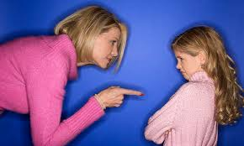
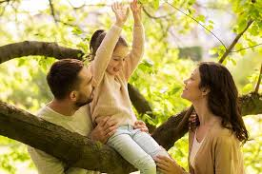
নৈতিক বিকাশ
শাস্তির মাধ্যমে নৈতিকতা শেখানো।
ভালবাসার মাধ্যমে নৈতিকতা শেখানো।

Slide 7
নৈতিক বিকাশঃ
নৈতিক আদর্শসমৃদ্ধ আচরণের ক্ষমতা অর্জনই
হলো নৈতিক বিকাশ।

Slide 8
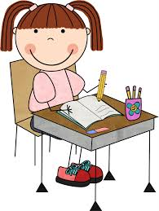
একক কাজ
১)ইভ টিজিং কী?

Slide 9
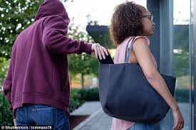
এটি কি ধরনের আচরন?
সহিংসতা

Slide 10
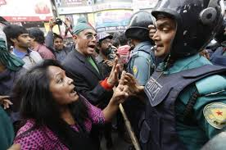
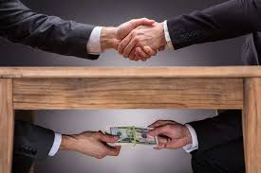
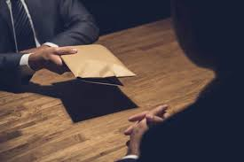
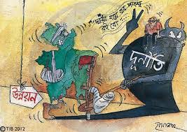
ঘুষ,দূর্নীতি
জাতিসংঘ প্রণীত ম্যানুয়্যাল অন এন্টি-করাপসন পলিসি অনুযায়ী ব্যক্তিগত স্বার্থোদ্ধারের জন্য ক্ষমতার অপব্যবহার করাই হল দুর্নীতি।

Slide 11
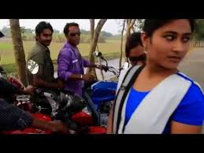
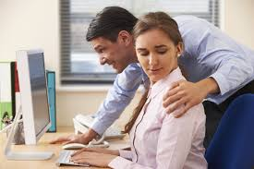
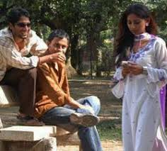
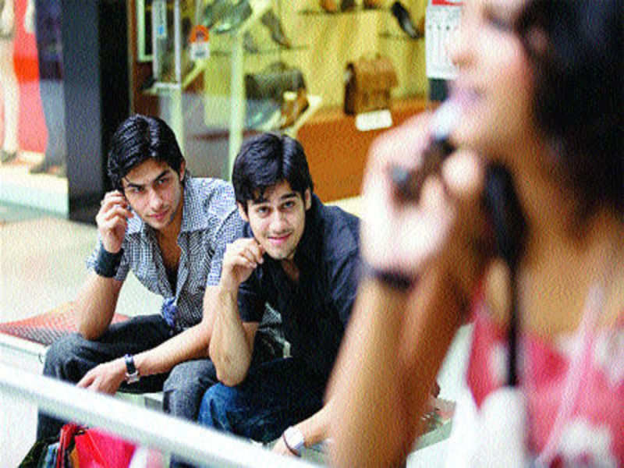
ইভটিজিং
নারীরা প্রতিনিয়ত অফিস-আদালতে, পথে-ঘাটে নানাভাবে ইভটিজিং এর স্বীকার হয়ে থাকে।

Slide 12
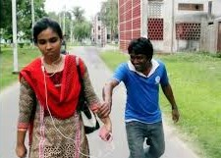
ছবিতে কী ধরনের আচরণ ফুটে উঠেছে?
ইভ টিজিং

Slide 13
ইভ টিজিং এর ফলে মেয়েটি কি ধরনের মানসিক পরিস্থিতিতে পড়তে পারে?
ইভ টিজিং

Slide 14
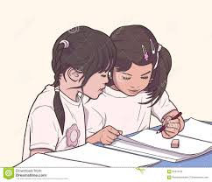
জোড়ায় কাজ
১)মৌলিক অধিকার ও মানবাধিকারের মধ্যে সম্পর্ক নির্ণয় কর।

Slide 15
ইভ টিজিং
‘ইভ টিজিং’ একটি সামাজিক অপরাধ ও সামাজিক ব্যাধি।
Eve –Teasing যৌণ হয়রানির একটি অমার্জিত ভাষা ,যা এক ধরনের নারী নির্যাতন।

Slide 16
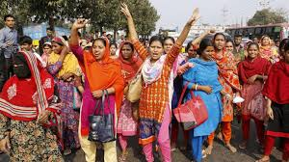
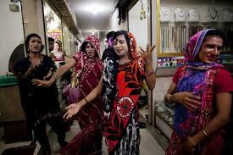
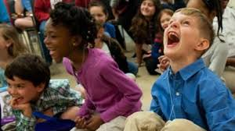
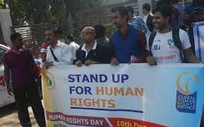
মানবাধিকার
মানবাধিকার হলো আন্তর্জাতিকভাবে স্বীকৃত মানুষের অধিকার।

Slide 17
দলগত কাজ
১)দুর্নীতি কীভাবে আর্থ –সামাজিক জীবনে ক্ষতিকর প্রভাব বিস্তার করে তা আলোচনা কর।

Slide 18
মূল্যায়ণ
১)ইভ টিজিং কী?
২)দুর্নীতি কাকে বলে?

Slide 19
বাড়ির কাজ
১)ইভ টিজিং প্রতিরোধকল্পে কী ধরনের পদক্ষেপ নেয়া উচিত বলে মনে করো বাড়ি থেকে লিখে নিয়ে আসবে।

Slide 20
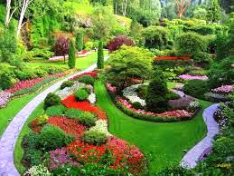
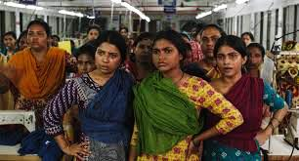
সবাইকে ধন্যবাদ

